Slide 1
Audit Carrefour Express
Magasin : Hamam Lif 2
25/06/2020
Dr Hend KAMOUN

Slide 2
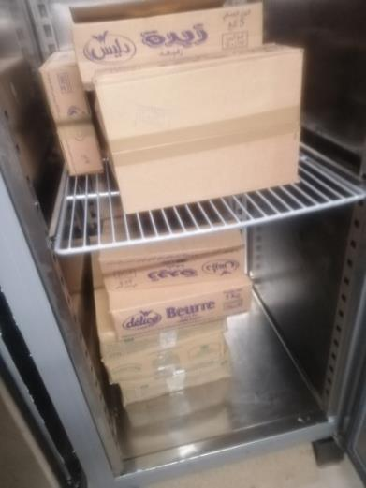
PLS: entreposage des produits laitiers en carton dans l’armoire réfrigérée

Slide 3
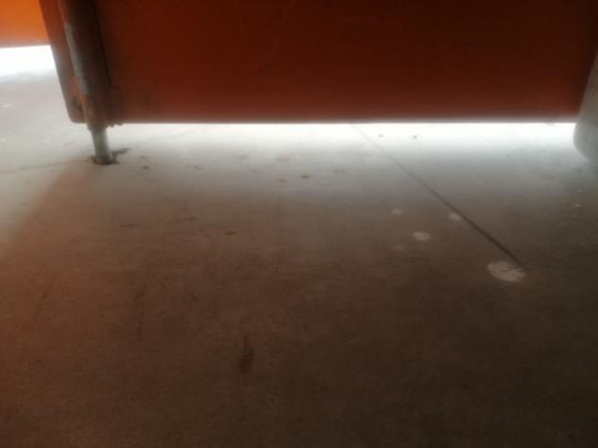
Manque d’étancheité sous la porte de réception

